Slide 1


ThS. Hà Lê Hoài Trung
Nhóm 08
Quản lý
Chất lượng
CẢI TIẾN
QUY TRÌNH

Slide 2
THÀNH VIÊN NHÓM 08
01
25410212 · Nguyễn Xuân Hiếu · Nhóm trưởng
05
25410189 · Lý Kiến Đức
02
24210006 · Nguyễn Thị Ngọc Ánh
06
25410216 · Nguyễn Thái Hòa
03
24410360 · Trần Quỳnh Tiền
07
25410188 · Võ Hữu Đạt
04
25410207 · Nguyễn Thị Hiền
08
25410205 · Bạch Thế Hiển
02

Slide 3
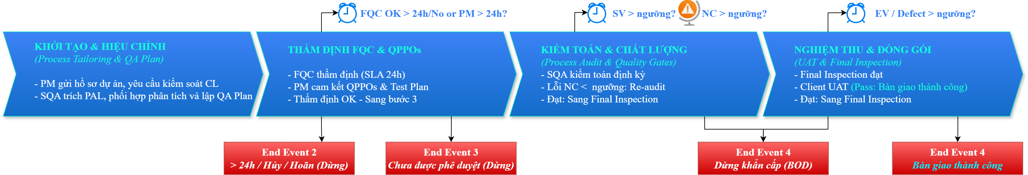
01
MÔ TẢ QUY TRÌNH
01
Actors: SEPG, PM, SQA, Project Team, FQC, BOD, Client
04
Kết quả (Outcomes):
Bàn giao dự án thành công (End Event 1).
Quy trình bị hủy / hoãn / quá hạn bởi FQC (End Event 2)
Yêu cầu phê duyệt bị hủy bỏ do Timeout QPPOs tại PM (End Event 3)
Dừng dự án khẩn cấp do vượt ngưỡng kiểm soát thống kê (End Event 4)
02
Khách Hàng: Nội bộ (PM & Project Team) & Bên ngoài (Client)
03
Giá trị cho KH:
Đảm bảo chất lượng sản phẩm tốt nhất.
Cam kết đúng hạn và tối ưu chi phí.
Tính minh bạch và sự phù hợp cao.
Quy trình hiệu chỉnh chuẩn hóa.
Mục tiêu đo lường định lượng rõ rang.
Số hóa và giảm tải công sức,…
03

Slide 4
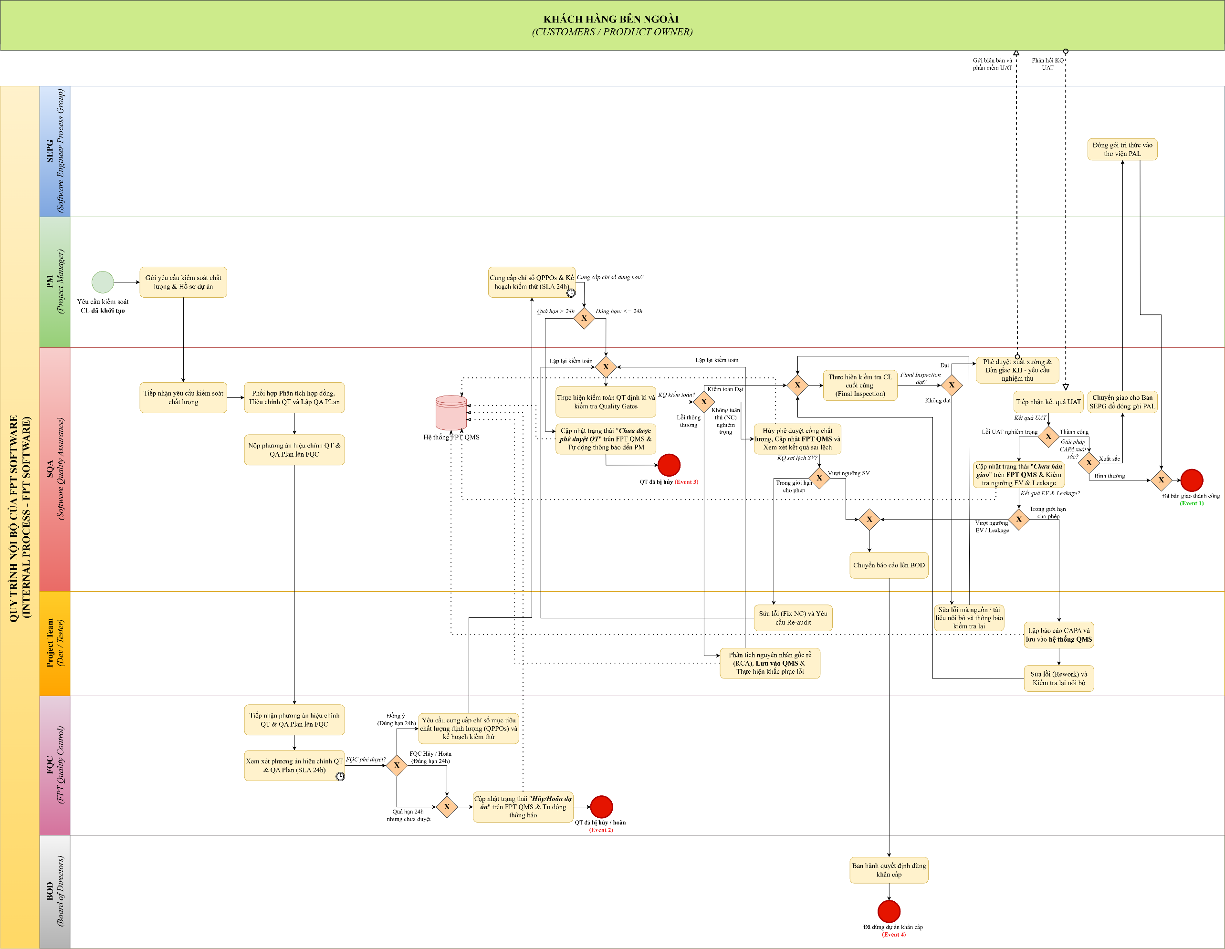
02
MÔ HÌNH HÓA QUY TRÌNH (BPMN)
01
Số lượng Tasks: 25
02
Số lượng Gateways: 12
03
Split & Join: 12
04
Vòng lặp: 4 vòng lặp
05
Mức độ phức tạp: Cao
04
Hình 2.1 – Mô hình BPMN về Quy trình Quản Lý Chất Lượng Và Cải Tiến Quy Trình

Slide 5
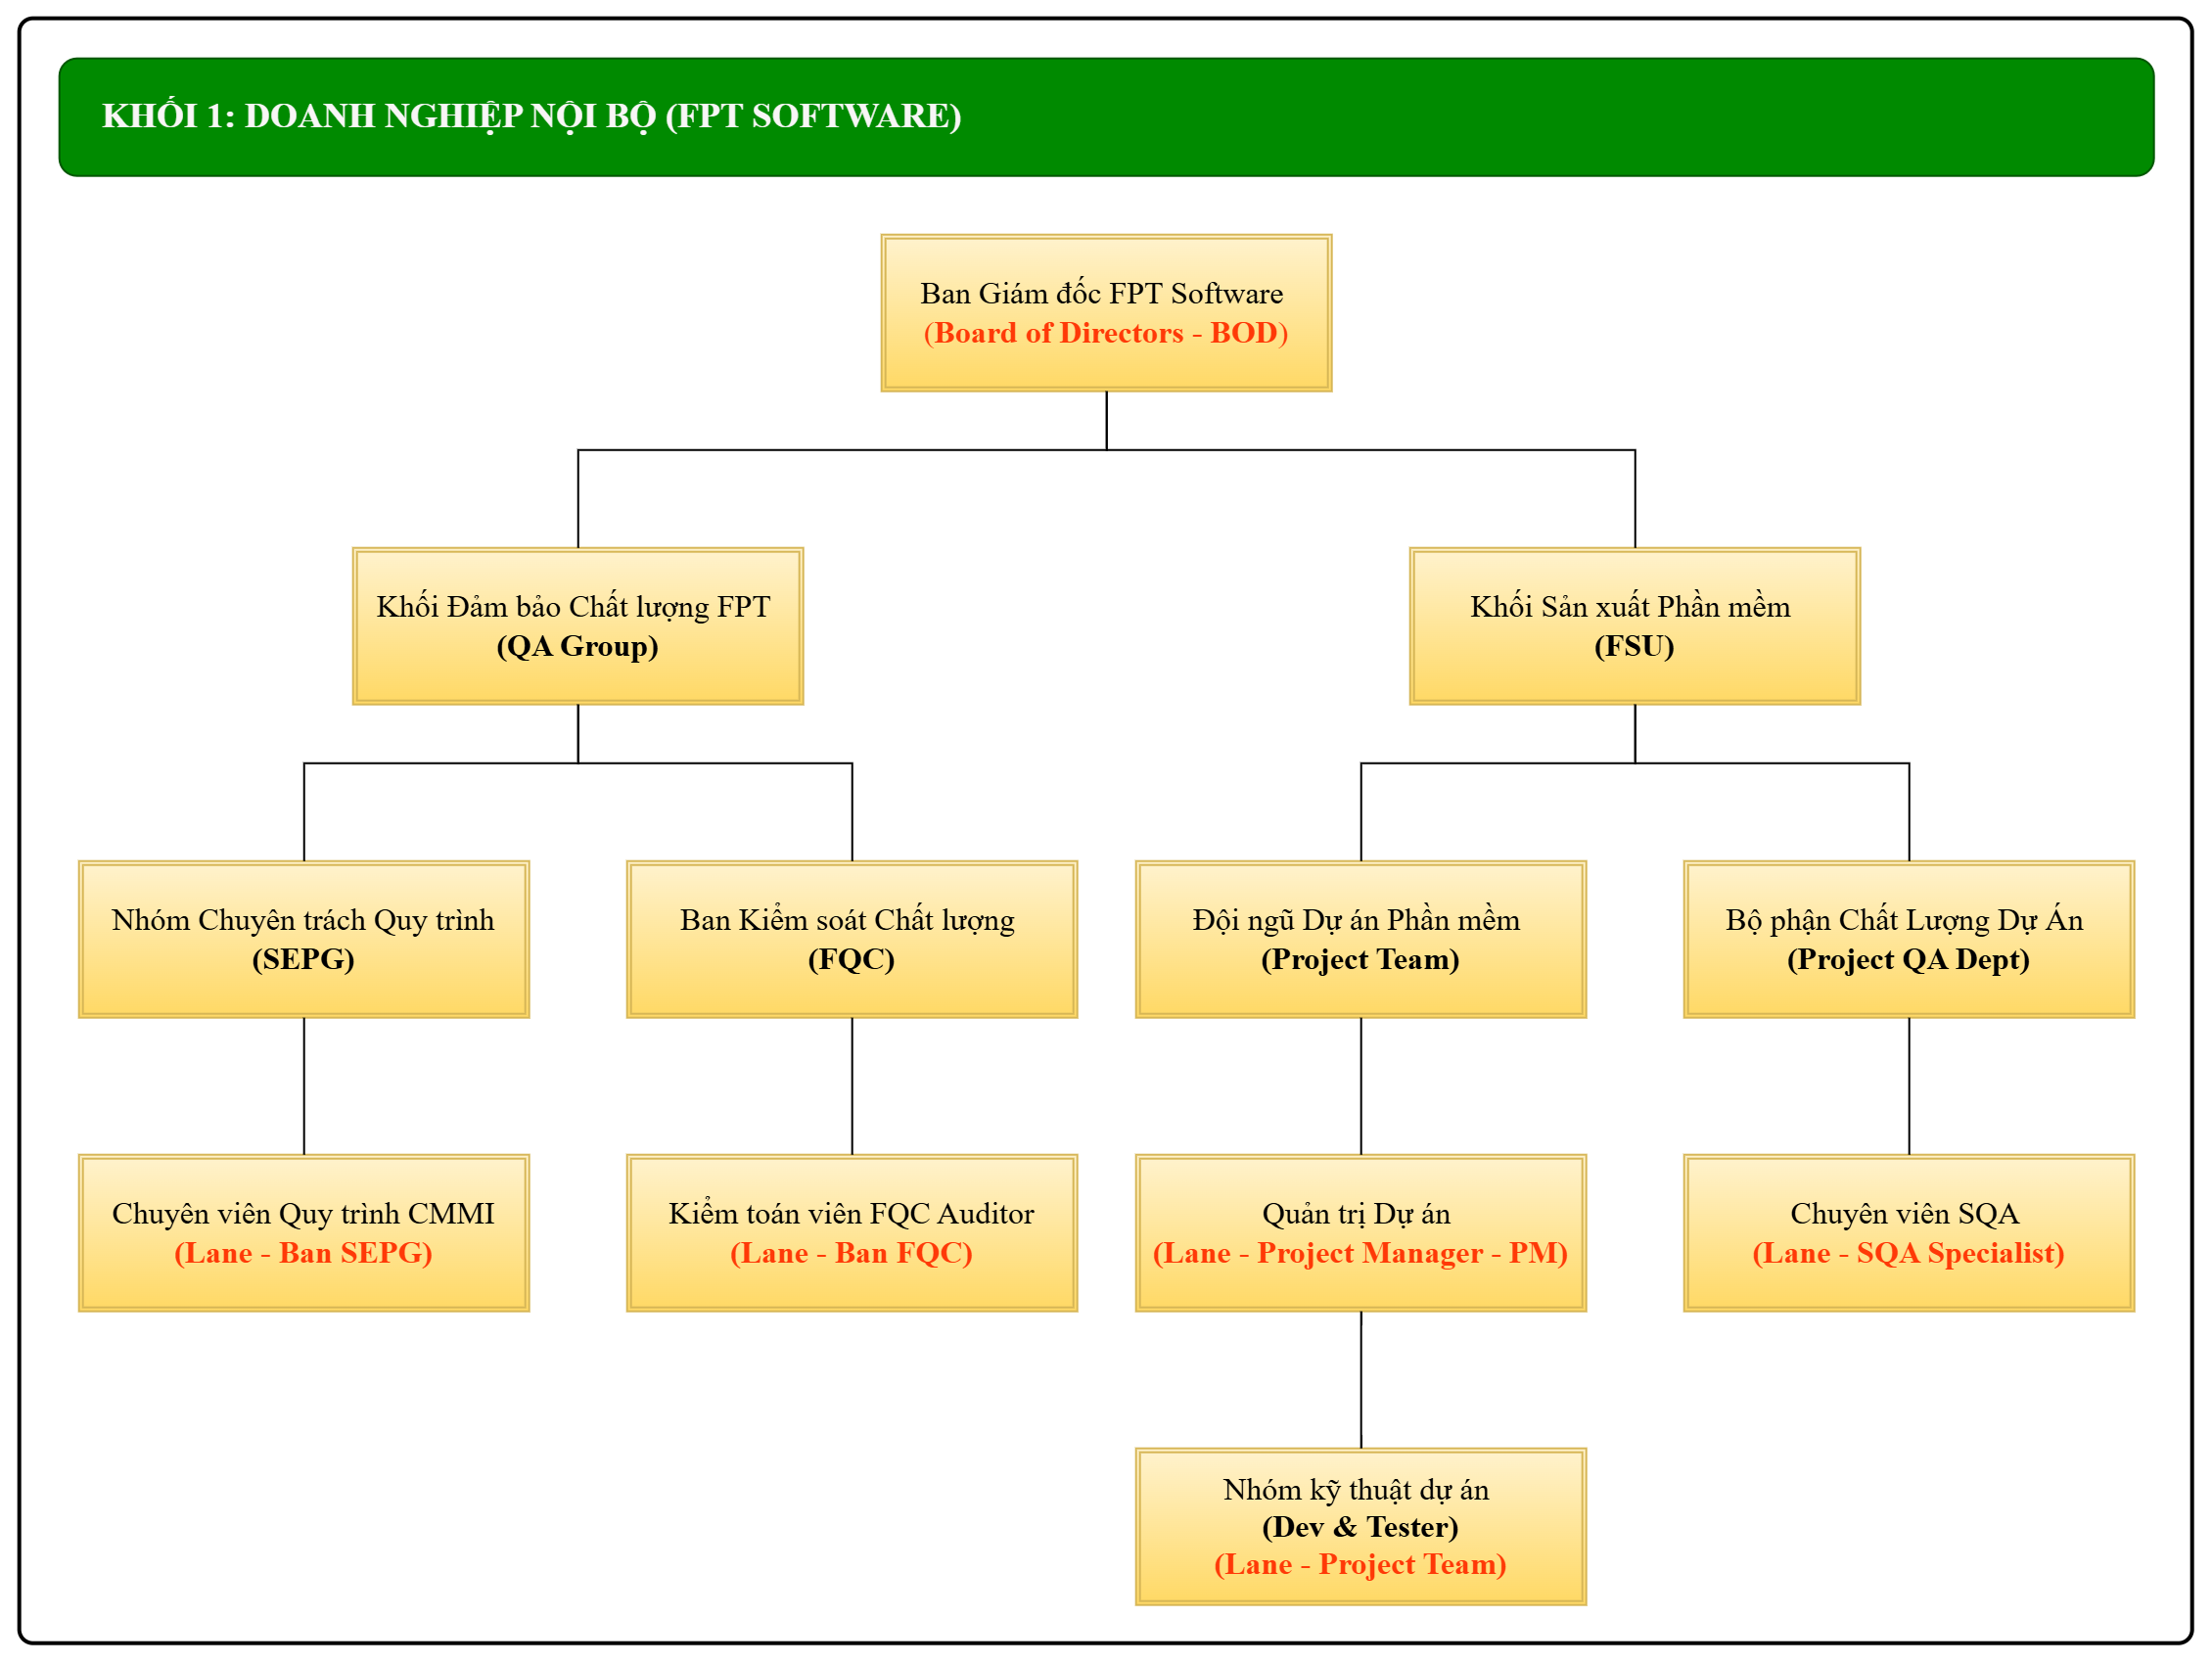
03
PHƯƠNG PHÁP THỰC HIỆN
I
Sơ đồ tổ chức – Khối 1
05
Hình 3.1 - Sơ đồ tổ chức Doanh Nghiệp Nội Bộ (FPT Software)

Slide 6
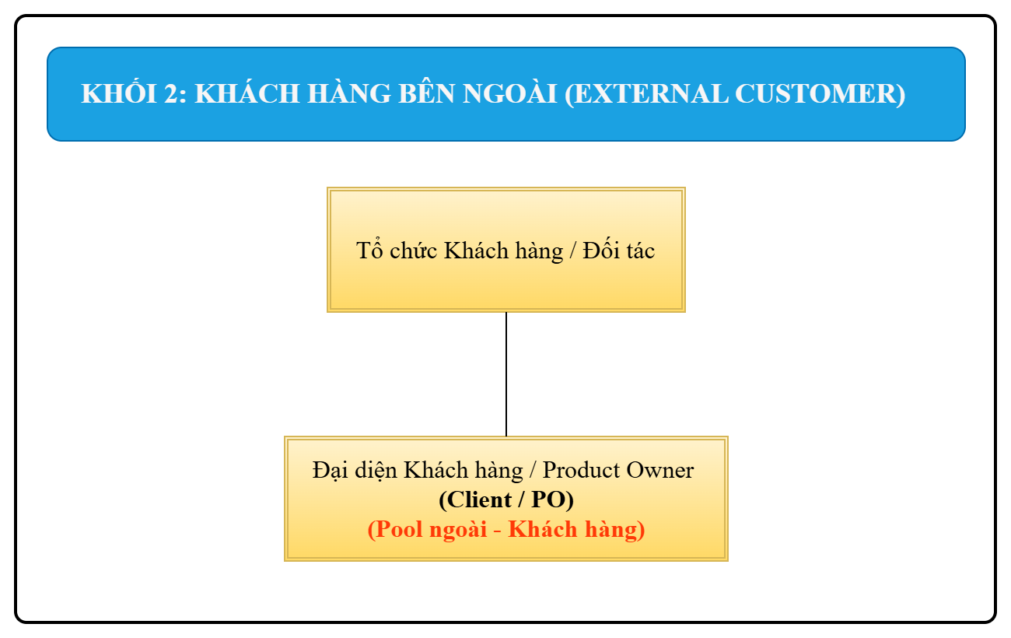
03
PHƯƠNG PHÁP THỰC HIỆN
II
Sơ đồ tổ chức – Khối 2
Hình 3.2 – Sơ đồ tổ chức Khách Hàng Bên Ngoài (External Customer)
06

Slide 7
03
PHƯƠNG PHÁP THỰC HIỆN
III
Thuật ngữ sổ tay:
01
Process Tailoring
Việc hiệu chỉnh quy trình phát triển khung của FSoft
FPT QMS (Quality Management System)
Hệ thống phần mềm QLCL nội bộ, lưu dữ liệu…
07
02
08
NC (Non-Conformance)
Điểm không tuân thủ QT hoặc sự cố nghiêm trọng…
QA Plan (Quality Assurance Plan)
Bản kế hoạch chi tiết các hoạt động đảm bảo CL
03
09
RCA (Root Cause Analysis)
Báo cáo phân tích nguyên nhân gốc rễ (5-Whys)
QPPOs (Quantitative Process Performance Objectives)
Các chỉ số mục tiêu chất lượng định lượng
04
10
CAPA (Corrective and Preventive Action)
Hành động ngăn chặn & khắc phục lỗi khi UAT
FQC (FPT Quality Control)
Ban kiểm soát chất lượng FPT
05
11
SV (Schedule Variance)
Chỉ số sai lệch lịch trình – SQA sẽ đánh giá…
SEPG (Software Engineering Process Group)
Nhóm chuyên trách quy trình, quản trị bộ CMMI
06
PAL (Process Asset Library)
Thư viện tài sản quy trình – lưu biểu mẫu CMMI…
07

Slide 8
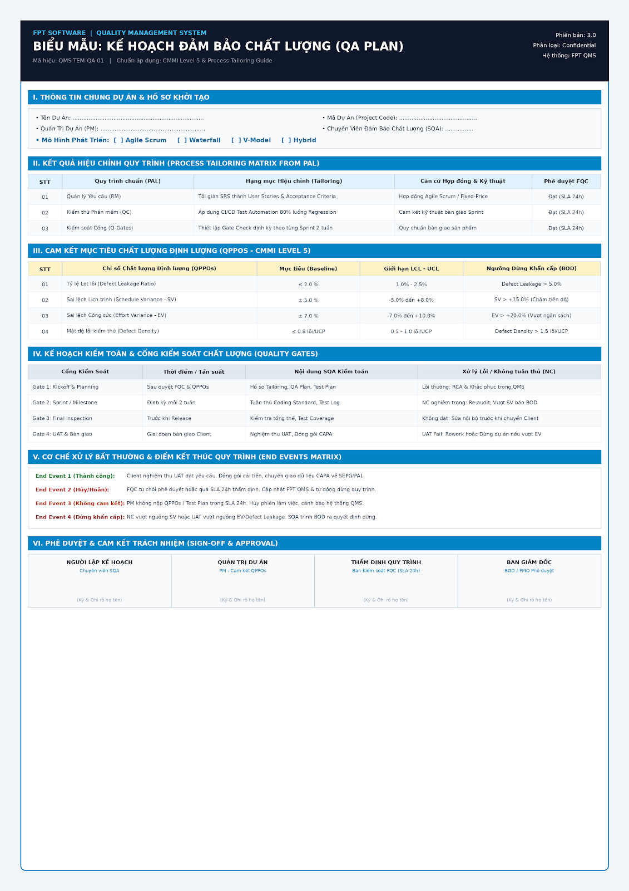
03
PHƯƠNG PHÁP THỰC HIỆN
BIỂU MẪU: KẾ HOẠCH ĐẢM BẢO CHẤT LƯỢNG (QA PLAN)
(Mã hiệu: QMS-TEM-QA-01 | Áp dụng cho Dự án theo chuẩn CMMI Level 5)
• Thông tin chung dự án và hồ sơ khởi tạo
• Kết quả hiệu chỉnh quy trình
• Cam kết mục tiêu chất lượng định lượng (QPPOs)
• Kế hoạch kiểm toán & Cổng kiểm soát chất lượng
• Cơ chế xử lý bất thường & điểm kết thúc quy trình
• Phê duyệt & Cam kết trách nhiệm
08

Slide 9

03
PHƯƠNG PHÁP THỰC HIỆN
01
Căn cứ chính để tiến hành hiệu chỉnh quy trình (Process Tailoring) cho một dự án mới là gì?
Phỏng vấn định tính
(Có cấu trúc)
A – Do PM tự quyết định theo kinh nghiệm cá nhân.
B – Dựa trên quy trình khung từ Thư viện PAL kết hợp phân tích điều khoản hợp đồng và mô hình phát triển (Agile/Waterfall).
C – Sao chép nguyên bản quy trình của một dự án cũ trước đó.
D – Do khách hàng (Client) trực tiếp chỉ định toàn bộ.
02
Khi phương án Tailoring và QA Plan bị Ban FQC từ chối hoặc yêu cầu hoãn (Delay), hành động tiếp theo của hệ thống là gì?
A – Tự động chuyển thẳng sang Ban Giám đốc (BOD) để cưỡng chế duyệt.
B – SQA cập nhật trạng thái “Hủy/Hoãn dự án” lên Hệ thống FPT QMS và phiên quy trình dừng lại.
C – Dự án vẫn tiếp tục chạy mà không cần FQC phê duyệt.
D – Chuyển ngay sang bước bàn giao cho Khách hàng làm UAT.
09

Slide 10
03
PHƯƠNG PHÁP THỰC HIỆN
03
Khi phát hiện lỗi tuân thủ quy trình thông thường trong đợt kiểm toán định kỳ, đội dự án phải thực hiện phương pháp nào để tìm căn nguyên?
Phỏng vấn định tính
(Có cấu trúc)
A – Đổ lỗi cho nhân viên kiểm thử và viết lại code ngay lập tức.
B – Thực hiện Phân tích Nguyên nhân Gốc rễ (RCA - 5-Whys), lưu log vào FPT QMS và khắc phục lỗi.
C – Bỏ qua nếu lỗi nhỏ không ảnh hưởng tiến độ.
D – Phát báo cáo khẩn cấp yêu cầu BOD dừng dự án ngay.
04
Điều kiện tiên quyết để sản phẩm phần mềm được cấp phép xuất xưởng và bàn giao sang Khách hàng (Client) là gì?
A – Vượt qua kỳ đánh giá Kiểm tra Chất lượng Cuối cùng (Final Inspection) đạt chuẩn..
B – Chỉ cần PM xác nhận đã hoàn thành viết mã nguồn.
C – Khách hàng gửi email yêu cầu bàn giao gấp.
D – Đã nộp xong bộ chỉ số QPPOs lên hệ thống FPT QMS.
10

Slide 11
03
PHƯƠNG PHÁP THỰC HIỆN
05
Các giải pháp và bài học kinh nghiệm CAPA xuất sắc từ dự án sau khi nghiệm thu UAT thành công sẽ được SEPG xử lý như thế nào?
Phỏng vấn định tính
(Có cấu trúc)
A – Lưu trữ nội bộ trong máy cá nhân của PM.
B – Tiếp nhận, chuẩn hóa và đóng gói đóng góp ngược lại vào Thư viện PAL để toàn công ty tái sử dụng.
C – Xóa bỏ vì dự án đã kết thúc thành công.
D – Gửi cho Khách hàng lưu trữ hộ.
11

Slide 12
03
PHƯƠNG PHÁP THỰC HIỆN
01
Anh/Chị hãy mô tả chi tiết cách thức phối hợp giữa SQA và PM khi trích xuất quy trình khung từ Thư viện PAL để tùy biến thành QA Plan cho một dự án chạy mô hình Agile Scrum?
Phỏng vấn định tính
(Không cấu trúc)
02
Trong trường hợp xảy ra lỗi Không tuân thủ nghiêm trọng (NC), quy trình hủy phê duyệt Quality Gate và phối hợp cùng Project Team tiến hành Re-audit diễn ra như thế nào trên thực tế?
03
Khi Khách hàng (Client) phát hiện lỗi nghiêm trọng trong đợt nghiệm thu UAT, Đội ngũ kỹ thuật thực hiện các bước lập kế hoạch CAPA, sửa lỗi (Rework) và kiểm thử lại nội bộ ra sao?
04
Xin Ban Giám đốc cho biết quy trình tiếp nhận cảnh báo khẩn cấp từ SQA và cơ sở để đưa ra quyết định đình chỉ/dừng khẩn cấp toàn bộ hoạt động bàn giao của một dự án?
05
Khách hàng đánh giá như thế nào về tính minh bạch và sự hỗ trợ của hệ thống kiểm soát chất lượng FPT khi tiếp nhận sản phẩm qua các biên bản nghiệm thu UAT?
12

Slide 13

03
PHƯƠNG PHÁP THỰC HIỆN
01
Thời hạn tối đa (SLA) để Ban FQC xem xét và ra quyết định phê duyệt hoặc Hủy/Hoãn phương án Tailoring là bao lâu?
Phỏng vấn định lượng
(Có cấu trúc)
A – 12 giờ.
B – 24 giờ
C – 48 giờ.
D – 72 giờ.
02
Sau khi FQC phê duyệt, PM có thời hạn tối đa bao lâu để hoàn tất việc cung cấp bộ chỉ số QPPOs và Kế hoạch kiểm thử lên hệ thống?
A – 24 giờ (Nếu quá 24h yêu cầu sẽ bị hủy bỏ).
B – 3 ngày làm việc.
C – 7 ngày làm việc.
D – Cho đến khi kết thúc dự án.
13

Slide 14
03
PHƯƠNG PHÁP THỰC HIỆN
03
Ngưỡng kiểm soát tối đa cho phép của chỉ số Sai lệch Lịch trình (Schedule Variance - SV) để dự án được phép sửa lỗi và Re-audit là bao nhiêu?
Phỏng vấn định lượng
(Có cấu trúc)
A – SV <= 5%
B – SV <= 10% (Nếu SV > 10% sẽ chuyển sang luồng Dừng khẩn cấp)
C – SV <= 20%
D – SV <= 30%
04
Ngưỡng kiểm soát tối đa của chỉ số Sai lệch Công sức (Effort Variance - EV) khi xảy ra sự cố lọt lỗi UAT là bao nhiêu?
A – EV <= 8%
B – EV <= 15% (Nếu EV > 15% sẽ chuyển sang luồng Dừng khẩn cấp)
C – EV <= 25%
14

Slide 15
03
PHƯƠNG PHÁP THỰC HIỆN
05
Tỷ lệ lọt lỗi (Defect Leakage Ratio) tối đa cho phép tại khâu nghiệm thu UAT của khách hàng là bao nhiêu?
Phỏng vấn định lượng
(Có cấu trúc)
A – <= 1% tổng số lỗi
B – <= 5% tổng số lỗi
C – <= 10% tổng số lỗi
D – <= 15% tổng số lỗi
15

Slide 16
03
PHƯƠNG PHÁP THỰC HIỆN
01
Trung bình trong một dự án chuẩn kéo dài 6 tháng, Chuyên viên SQA thực hiện bao nhiêu đợt kiểm toán quy trình định kỳ và kiểm tra qua bao nhiêu cổng Quality Gates?
Phỏng vấn định lượng
(Không cấu trúc)
02
Trong trường hợp bị trả về do vi phạm lỗi NC hoặc lỗi UAT, thời gian trung bình (tính bằng số giờ/ngày làm việc) để đội dự án hoàn thành một vòng Rework và kiểm thử lại nội bộ là bao lâu?
03
Tỷ lệ bao phủ kiểm thử tự động (Test Coverage %) và mật độ lỗi trung bình (Defect Density - bugs/KLOC) mà dự án phải đạt được trước khi nộp hồ sơ Final Inspection là bao nhiêu?
04
Trong 1 năm tài chính, tỷ lệ phần trăm (%) các phương án Tailoring bị FQC từ chối/hoãn do không đáp ứng chuẩn CMMI chiếm khoảng bao nhiêu phần trăm trên tổng số hồ sơ tiếp nhận?
05
Sau khi dự án kết thúc, Ban SEPG mất trung bình bao nhiêu ngày để thẩm định một giải pháp CAPA xuất sắc và hoàn tất việc đóng gói, cập nhật phiên bản mới lên Thư viện PAL?
16

Slide 17
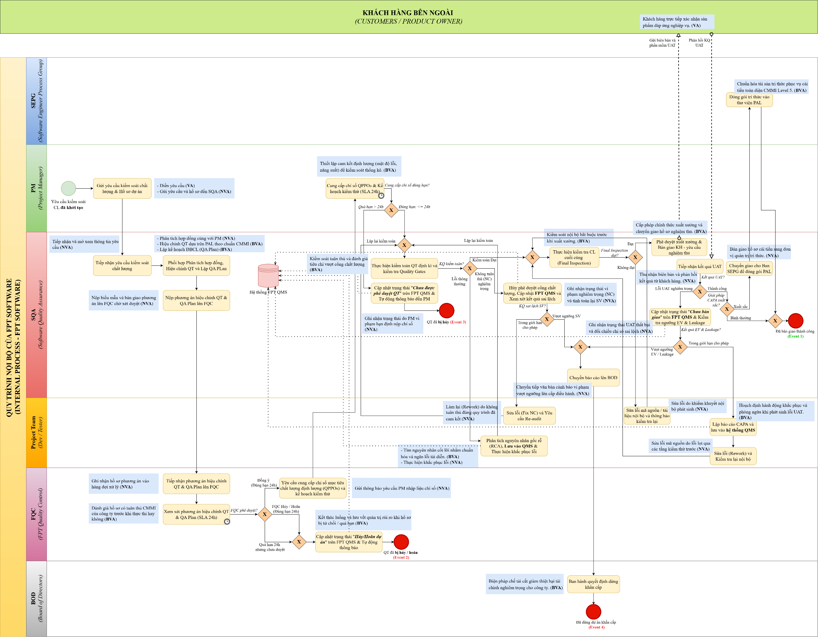
04
PHÂN TÍCH QUY TRÌNH - ĐỊNH TÍNH (GTGT)
17
Hình 4.1 – Mô hình BPMN – Phân tích giá trị gia tăng

Slide 18
04
PHÂN TÍCH QUY TRÌNH - ĐỊNH TÍNH (GTGT)
BẢNG 4.1: BẢNG PHÂN TÍCH GIÁ TRỊ GIA TĂNG CỦA QUY TRÌNH
STT | Tác vụ | Đối tượng | Mô tả | Khắc phục
1 | Gửi yêu cầu kiểm soát chất lượng & Hồ sơ dự án | PM | [VA] - Điền yêu cầu [NVA] - Gửi yêu cầu và hồ sơ đến SQA. | Tự động kích hoạt khi dự án được khởi tạo trên hệ thống ERP/QMS.
2 | Tiếp nhận yêu cầu kiểm soát chất lượng | SQA | [NVA] - Tiếp nhận và mở xem thông tin yêu cầu. | QMS tự động phân bổ và gửi thông báo công việc tới SQA phụ trách.
3 | Phối hợp Phân tích hợp đồng, hiệu chỉnh QT và Lập QA PLan | SQA | [NVA] - Phân tích hợp đồng cùng với PM [BVA] - Hiệu chỉnh QT dựa trên PAL theo chuẩn CMMI [BVA] - Lập kế hoạch ĐBCL (QA Plan) | Số hóa hợp đồng và tự động trích xuất các ràng buộc chất lượng. Cung cấp công cụ gợi ý tailoring mẫu theo loại hình dự án. Tự động sinh bản thảo QA Plan từ kết quả tailoring.
4 | Nộp phương án hiệu chỉnh QT & QA Plan lên FQC | SQA | [NVA] - Nộp biểu mẫu và bàn giao phương án lên FQC chờ xét duyệt. | QMS tự động chuyển trạng thái hồ sơ sang ban FQC.
5 | Tiếp nhận phương án hiệu chỉnh QT & QA Plan lên FQC | FQC | [NVA] - Ghi nhận hồ sơ phương án vào hàng đợi xử lý. | Đưa vào danh sách xử lý tự động trên dashboard của FQC.
6 | Xem xét phương án hiệu chỉnh QT & QA Plan (SLA 24h) | FQC | [BVA] - Đánh giá hồ sơ có tuân thủ CMMI của công ty trước khi thực thi hay không. | Áp dụng chính sách tự động duyệt (Auto-approval) cho dự án chuẩn.
7 | Cập nhật trạng thái "Hủy/Hoãn dự án" trên FPT QMS & Tự động thông báo | FQC | [BVA] - Kết thúc luồng và lưu vết quản trị rủi ro khi hồ sơ bị từ chối / quá hạn. | Tự động thông báo và đồng bộ trạng thái sang hệ thống PMO/ERP.
18

Slide 19
04
PHÂN TÍCH QUY TRÌNH - ĐỊNH TÍNH (GTGT)
STT | Tác vụ | Đối tượng | Mô tả | Khắc phục
8 | Yêu cầu cung cấp chỉ số mục tiêu chất lượng định lượng (QPPOs) và kế hoạch kiểm thử | FQC | [NVA] - Gửi thông báo yêu cầu PM nhập liệu chỉ số | Hệ thống tự động mở form khai báo QPPOs khi FQC duyệt bước trước.
9 | Cung cấp chỉ số QPPOs & Kế hoạch kiểm thử (SLA 24h) | PM | [BVA] - Thiết lập cam kết định lượng (mật độ lỗi, năng suất) để kiểm soát thống kê. | Kế thừa baseline metrics từ các dự án tương tự trên PAL.
10 | Cập nhật trạng thái "Chưa được phê duyệt QT" trên FPT QMS & Tự động thông báo đến PM | SQA | [NVA] - Ghi nhận trạng thái do PM vi phạm hạn định nộp chỉ số. | QMS tự động đếm giờ và cập nhật trạng thái tự động.
11 | Thực hiện kiểm toán QT định kì và kiểm tra Quality Gates | SQA | [BVA] - Kiểm soát tuân thủ và đánh giá tiêu chí vượt cổng chất lượng. | Tự động hóa kiểm tra qua pipeline CI/CD và công cụ quét mã nguồn tĩnh.
12 | Phân tích nguyên nhân gốc rễ (RCA), Lưu vào QMS & Thực hiện khắc phục lỗi | Project Team | [BVA] - Tìm nguyên nhân cốt lõi nhằm chuẩn hóa và ngăn lỗi tái diễn. [NVA] - Thực hiện khắc phục lỗi | Chuẩn hóa ngân hàng giải pháp nguyên nhân gốc rễ trên QMS. Đào tạo và cung cấp checklist tự kiểm tra cho đội ngũ dự án.
13 | Hủy phê duyệt cổng chất lượng, Cập nhật FPT QMS và Xem xét kết quả sai lệch | SQA | [NVA] - Ghi nhận trạng thái vi phạm nghiêm trọng (NC) và tính toán lại SV. | Tự động tính toán SV và kích hoạt cảnh báo vượt ngưỡng.
14 | Sửa lỗi (Fix NC) và Yêu cầu Re-audit | Project Team | [NVA] - Làm lại (Rework) do không tuân thủ đúng quy trình đã cam kết. | Tăng cường cơ chế Peer Review trước khi gọi SQA kiểm toán.
15 | Chuyển báo cáo lên BOD | SQA | [NVA] - Chuyển tiếp văn bản cảnh báo vi phạm vượt ngưỡng lên cấp điều hành. | QMS tự động gửi báo cáo khẩn cấp khi chỉ số SV/EV vượt ngưỡng.
19

Slide 20
04
PHÂN TÍCH QUY TRÌNH - ĐỊNH TÍNH (GTGT)
STT | Tác vụ | Đối tượng | Mô tả | Khắc phục
16 | Ban hành quyết định dừng khẩn cấp | BOD | [BVA] - Biện pháp chế tài cắt giảm thiệt hại tài chính nghiêm trọng cho công ty. | Cung cấp dashboard trực quan hỗ trợ BOD ra quyết định kịp thời.
17 | Thực hiện kiểm tra CL cuối cùng (Final Inspection) | SQA | [BVA] - Kiểm soát nội bộ bắt buộc trước khi xuất xưởng. | Tự động tổng hợp kết quả kiểm thử từ hệ thống CI/CD.
18 | Sửa lỗi mã nguồn / tài liệu nội bộ và thông báo kiểm tra lại | Project Team | [NVA] - Sửa lỗi do khiếm khuyết nội bộ phát sinh. | Siết chặt tiêu chí Definition of Done (DoD) tại các Sprint.
19 | Phê duyệt xuất xưởng & Bàn giao KH - yêu cầu nghiệm thu | SQA | [BVA] - Cấp phép chính thức xuất xưởng và chuyển giao hồ sơ nghiệm thu. | Ký số biên bản bàn giao trực tiếp trên hệ thống số hóa.
20 | Khách hàng thực hiện nghiệm thu (UAT) | Client | [VA] - Khách hàng trực tiếp xác nhận sản phẩm đáp ứng nghiệp vụ. | Cung cấp môi trường UAT chuẩn và tài liệu hướng dẫn trực quan.
21 | Tiếp nhận kết quả UAT | SQA | [NVA] - Thu nhận biên bản và phản hồi kết quả từ khách hàng. | Khách hàng xác nhận trực tiếp qua cổng giao tiếp điện tử.
22 | Cập nhật trạng thái "Chưa bàn giao" trên FPT QMS & Kiểm tra ngưỡng EV & Leakage | SQA | [NVA] - Ghi nhận trạng thái UAT thất bại và đối chiếu chỉ số sai lệch | QMS tự động tính toán tỷ lệ lỗi và đối chiếu ngưỡng kiểm soát.
23 | Lập báo cáo CAPA và lưu vào hệ thống QMS | Project Team | [BVA] - Hoạch định hành động khắc phục và phòng ngừa khi phát sinh lỗi UAT. | Tự động trích xuất dữ liệu lỗi từ công cụ quản lý bug (Jira).
20

Slide 21
04
PHÂN TÍCH QUY TRÌNH - ĐỊNH TÍNH (GTGT)
STT | Tác vụ | Đối tượng | Mô tả | Khắc phục
24 | Sửa lỗi (Rework) và Kiểm tra lại nội bộ | Project Team | [NVA] - Sửa lỗi mã nguồn do lỗi lọt qua các tầng kiểm thử trước. | Nâng cao độ bao phủ kiểm thử tự động (Unit/Integration Test).
25 | Chuyển giao cho Ban SEPG để đóng gói PAL | SQA | [NVA] - Bàn giao hồ sơ cải tiến sang đơn vị quản trị tri thức.. | Tự động đồng bộ báo cáo CAPA xuất sắc vào kho dữ liệu SEPG.
26 | Đóng gói tri thức vào thư viện PAL | SEPG | [BVA] - Chuẩn hóa tài sản tri thức phục vụ cải tiến toàn diện CMMI Level 5. | Tích hợp hệ thống tìm kiếm tri thức thông minh cho các dự án sau.
21

Slide 22
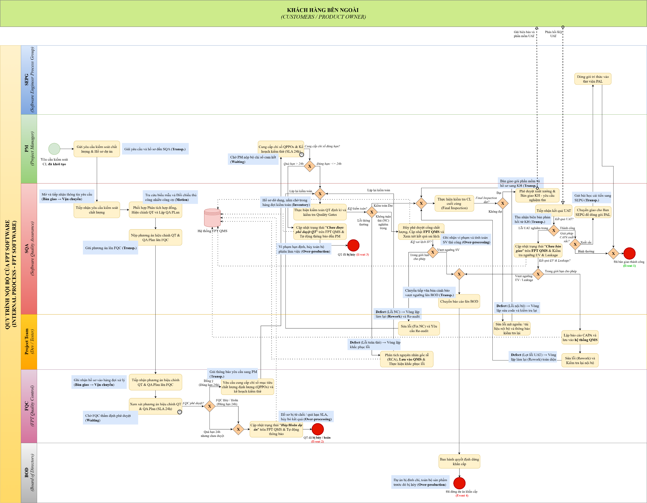
04
PHÂN TÍCH QUY TRÌNH - ĐỊNH TÍNH (SỰ LÃNG PHÍ)
22
Hình 4.2 – Mô hình BPMN – Phân tích sự lãng phí

Slide 23
04
PHÂN TÍCH QUY TRÌNH - ĐỊNH TÍNH (SỰ LÃNG PHÍ)
BẢNG 4.2.1: BẢNG PHÂN TÍCH SỰ LÃNG PHÍ (NHÓM MOVE – DI CHUYỂN)
Tác vụ | Mô tả | Khắc phục
[Transportation] Gửi yêu cầu kiểm soát CL & Hồ sơ dự án. | Quản trị dự án (PM) gửi hồ sơ và yêu cầu kiểm soát chất lượng sang SQA để khởi tạo quy trình. | Hệ thống FPT QMS tự động đồng bộ và kích hoạt hồ sơ kiểm soát ngay khi dự án được tạo trên ERP.
[Transp. / Motion] Tiếp nhận yêu cầu kiểm soát CL | Chuyên viên SQA phải mở và tiếp nhận thủ công thông tin yêu cầu của dự án từ PM. | Hệ thống tự động phân bổ dự án và gửi thông báo trực tiếp đến Dashboard của SQA phụ trách.
[Motion] Phối hợp Phân tích HĐ, Hiệu chỉnh QT & Lập QA Plan | SQA và PM phải tra cứu thủ công qua lại giữa nhiều tài liệu (Hợp đồng, Thư viện PAL, Jira) để lập kế hoạch. | Tích hợp công cụ gợi ý mẫu Tailoring tự động dựa trên mô hình phát triển và tự động sinh bản thảo QA Plan.
[Transportation] Nộp phương án hiệu chỉnh QT & QA Plan lên FQC | SQA phải bàn giao và gửi hồ sơ phương án Tailoring sang Ban FQC để chờ thẩm định. | Tự động chuyển trạng thái luồng hồ sơ (Auto-routing) sang hàng đợi của FQC ngay khi SQA hoàn tất.
[Transp. / Motion] Tiếp nhận phương án lên FQC | Ban FQC tiếp nhận và ghi nhận hồ sơ của dự án vào hàng đợi xử lý nội bộ. | Tự động phân phối vào danh sách thẩm định theo cơ chế Round-Robin cho kiểm toán viên FQC.
[Transportation] Yêu cầu cung cấp QPPOs & Kế hoạch kiểm thử | FQC gửi thông báo yêu cầu PM khai báo bộ chỉ số cam kết QPPOs sau khi đã phê duyệt phương án. | Hệ thống QMS tự động kích hoạt form cam kết chỉ số cho PM ngay khi có kết quả duyệt từ FQC.
[Transportation] Chuyển báo cáo lên BOD | SQA gửi văn bản báo cáo cảnh báo sự cố vi phạm vượt ngưỡng kiểm soát lên Ban Giám đốc. | Tự động gửi cảnh báo tức thì qua Email/Teams kèm trích xuất báo cáo vi phạm khi chỉ số vượt ngưỡng chặn.
23

Slide 24
04
PHÂN TÍCH QUY TRÌNH - ĐỊNH TÍNH (SỰ LÃNG PHÍ)
Tác vụ | Mô tả | Khắc phục
[Transportation] Phê duyệt xuất xưởng & Bàn giao KH | SQA cấp phép xuất xưởng và thực hiện chuyển giao bản build/tài liệu sang Khách hàng để làm UAT. | Thiết lập cổng bàn giao số hóa (Client Portal) để tự động cấp quyền truy cập bản build đã qua kiểm thử.
[Transportation] Tiếp nhận kết quả UAT | SQA tiếp nhận biên bản phản hồi và kết quả kiểm thử nghiệm thu từ phía Khách hàng. | Khách hàng xác nhận và ký số biên bản nghiệm thu trực tiếp qua hệ thống cổng giao tiếp điện tử.
[Transportation] Chuyển giao cho SEPG để đóng gói PAL | SQA bàn giao hồ sơ bài học cải tiến (CAPA) xuất sắc sang cho Ban SEPG quản trị tri thức. | Hệ thống tự động đồng bộ các bản ghi CAPA đạt chuẩn vào kho dữ liệu hàng đợi đóng gói của SEPG.
24

Slide 25
04
PHÂN TÍCH QUY TRÌNH - ĐỊNH TÍNH (SỰ LÃNG PHÍ)
BẢNG 4.2.2: BẢNG PHÂN TÍCH SỰ LÃNG PHÍ (NHÓM HOLD – GIỮ LẠI)
Tác vụ | Mô tả | Khắc phục
[Waiting] Chờ FQC thẩm định phương án - SLA 24h | Hồ sơ bị gián đoạn và phải nằm chờ Ban FQC xem xét phê duyệt trong hạn định tối đa 24 giờ. | Áp dụng chính sách duyệt tự động (Auto-approval) cho các dự án áp dụng quy trình chuẩn khung.
[Waiting] Chờ PM nộp QPPOs & Test Plan - SLA 24h | Quy trình bị dừng để chờ Quản trị dự án (PM) thiết lập và nhập liệu bộ chỉ số cam kết chất lượng. | Cho phép kế thừa tự động bộ chỉ số chuẩn từ Baseline lịch sử của các dự án tương đồng.
[Inventory / WIP] Hồ sơ dở dang chờ kiểm toán Quality Gates | Mã nguồn và sản phẩm dở dang (WIP) bị tồn ứ trong hàng đợi trước các đợt kiểm toán định kỳ của SQA | Giới hạn WIP theo mô hình Kanban và áp dụng Continuous Inspection trên luồng CI/CD.
[Waiting] Chờ kết quả nghiệm thu UAT từ Khách hàng | Sản phẩm đã hoàn thiện nhưng phải chờ đợi đối tác/khách hàng sắp xếp nhân sự chạy nghiệm thu. | Thống nhất lịch trình UAT chi tiết trong hợp đồng và cung cấp môi trường kiểm thử tự động trực quan.
25

Slide 26
04
PHÂN TÍCH QUY TRÌNH - ĐỊNH TÍNH (SỰ LÃNG PHÍ)
BẢNG 4.2.3: BẢNG PHÂN TÍCH LÃNG PHÍ (NHÓM OVERDO – LÀM QUÁ MỨC)
Tác vụ | Mô tả | Khắc phục
[Defects] Lỗi tuân thủ thông thường - Vòng lặp RCA | Quy trình phát sinh sai sót tuân thủ, buộc Project Team phải phân tích nguyên nhân gốc rễ và sửa đổi. | Cung cấp sẵn checklist tự kiểm tra chất lượng nội bộ cho Dev/Tester trước khi gọi kiểm toán.
[Over-processing] Xử lý vi phạm NC & Hủy duyệt Quality Gate | SQA phải thực hiện thao tác thủ công để hủy phê duyệt cổng và cập nhật lại trạng thái vi phạm lên QMS. | Hệ thống tự động khóa cổng (Gate-blocking) và tự động tính toán lại chỉ số SV ngay khi có lỗi NC.
[Defects] Vòng lặp sửa lỗi NC & Re-audit | Đội dự án phải làm lại (Rework) và yêu cầu đánh giá lại toàn diện do không tuân thủ cam kết ban đầu. | Tăng cường cơ chế kiểm tra chéo (Peer Review) nghiêm ngặt trước khi nộp hồ sơ thẩm định cổng.
[Over-processing] Hủy hồ sơ do từ chối hoặc quá hạn SLA (Over-processing) | Toàn bộ công sức chuẩn bị hồ sơ bị hủy bỏ khi FQC từ chối hoặc PM nộp chậm quá 24h (End Event 2 & 3). | Thiết lập cảnh báo tự động trước khi hết hạn SLA để thúc đẩy hoàn tất hồ sơ đúng hạn.
[Defects] Lỗi không đạt tại Final Inspection | Sản phẩm phát sinh khiếm khuyết nội bộ trước khi xuất xưởng, buộc phải lặp lại việc sửa code và kiểm tra. | Tăng độ bao phủ kiểm thử tự động (Unit Test / Automation Test) và siết chặt tiêu chí Definition of Done (DoD).
[Defects] Lỗi UAT nghiêm trọng - Vòng lặp CAPA & Rework | Sản phẩm bị lọt lỗi đến tay khách hàng, buộc dự án phải lập CAPA, sửa lại mã nguồn và kiểm thử lại từ đầu. | Tăng cường thử nghiệm trên môi trường Staging đồng nhất với Production của khách hàng.
[Over-processing] Cập nhật trạng thái “Chưa bàn giao” thủ công | SQA phải thao tác thủ công trên hệ thống để hoàn tác trạng thái và đối chiếu các ngưỡng sai lệch EV/Leakage. | Hệ thống QMS tự động chuyển trạng thái và tự động đối chiếu các chỉ số với ngưỡng chặn kiểm soát.
26

Slide 27
04
PHÂN TÍCH QUY TRÌNH - ĐỊNH TÍNH (SỰ LÃNG PHÍ)
Tác vụ | Mô tả | Khắc phục
[Over-production] Dừng dự án khẩn cấp - End Event 4 | Toàn bộ mã nguồn, tài liệu và công sức phát triển trước đó trở thành lãng phí do dự án bị đình chỉ hoạt động. | Xây dựng hệ thống cảnh báo sớm (Early Warning System) dựa trên biểu đồ SPC để can thiệp kịp thời.
27

Slide 28
04
PHÂN TÍCH QUY TRÌNH - ĐỊNH TÍNH (CÁC BÊN LQ)
BẢNG 4.3: BẢNG PHÂN TÍCH CÁC BÊN LIÊN QUAN
Các bên liên quan | Mối quan tâm
Khách hàng bên ngoài (Client/PO) | Lo ngại về chất lượng phần mềm, tỷ lệ lọt lỗi nghiệm thu (Defect Leakage) và việc bàn giao chậm tiến độ.
Đội ngũ dự án (PM, Dev, Tester) | Áp lực về thời hạn hoàn thành (SLA 24h), công sức sửa lỗi (Rework) phát sinh và nguy cơ vượt trần ngân sách/tiến độ (SV, EV).
Chuyên viên Đảm bảo Chất lượng (SQA & FQC) | Đảm bảo tính tuân thủ tuyệt đối quy trình chuẩn CMMI Level 5 và các cổng kiểm soát Quality Gates.
Ban Giám đốc (BOD) & Ban SEPG | Giảm thiểu rủi ro tài chính do dự án bị hủy/dừng khẩn cấp và chuẩn hóa tri thức cải tiến (CAPA) vào Thư viện PAL.
28

Slide 29
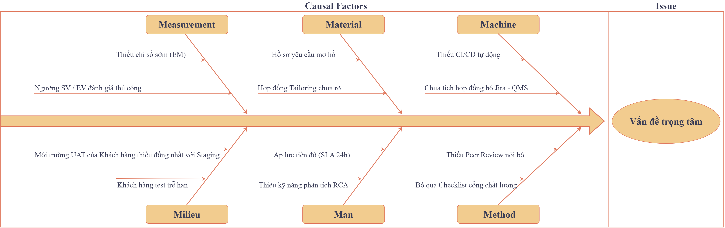
04
PHÂN TÍCH QUY TRÌNH - ĐỊNH TÍNH (CÁC BÊN LQ)
Hình 4.3 – Mô hình xương cá (Fishbone Diagram)
29

Slide 30
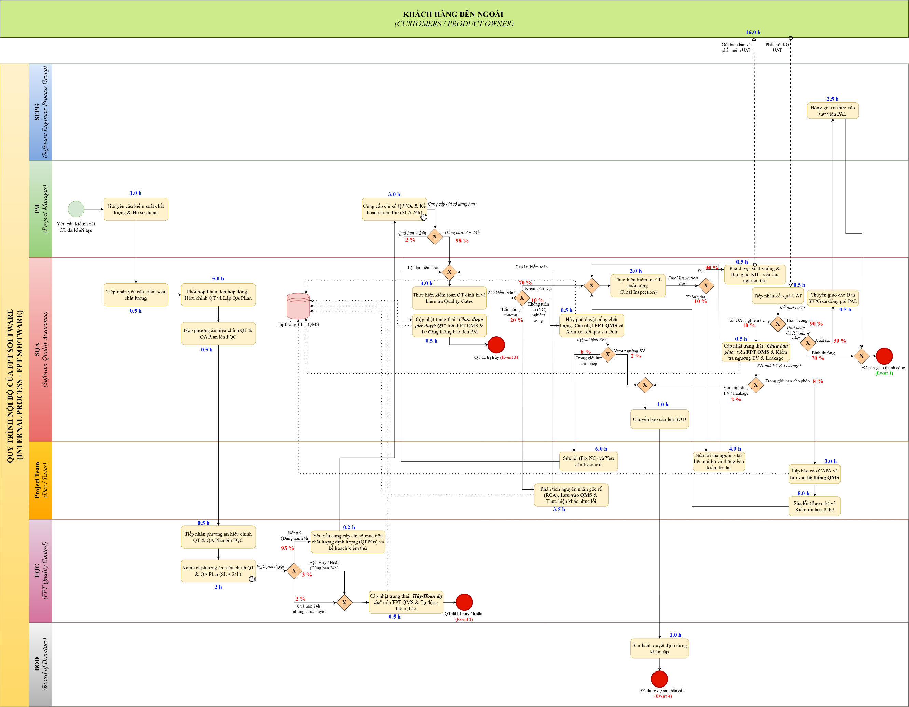
04
PHÂN TÍCH QUY TRÌNH - ĐỊNH LƯỢNG
Giai đoạn 1: Khởi tạo và Hiệu chỉnh quy trình
Thời gian xử lý: PT₁ = 1.0 + 0.5 + 5.0 + 0.5 = 7.0 giờ
Thời gian chu kỳ: CT₁ = 1.0 + 0.5 + 5.0 + 0.5 = 7.0 giờ
Giai đoạn 2: Thẩm định (FQC) và Cam kết QPPOs
Thời gian xử lý: PT₂ = 0.5 + 2.0 + (0.05 * 0.5) + 0.95 * [0.2 + (0.98 * 3.0 + 0.02 * 0.5)] = 5.52 giờ
Thời gian chu kỳ: CT₂ = 0.5 + 24.0 + (0.05 * 0.5) + 0.95 * [0.2 + (0.98 * 24.0 + 0.02 * 0.5)] = 47.07 giờ
30
Hình 4.4 – Mô hình BPMN – Phân tích định lượng

Slide 31

04
PHÂN TÍCH QUY TRÌNH - ĐỊNH LƯỢNG
Giai đoạn 3: Kiểm toán quy trình & Quality Gates
Thời gian xử lý: PT₃ = $\frac{4.0+\left(0.20 ∗ 35\right) + 0.10 ∗ 0.5 +(0.08 ∗ 6.0)}{1 − 0.08}+0.02 ∗\left(1.0+1.0\right)=5.72 giờ$
Thời gian chu kỳ: CT₃ = $\frac{8.0 + (0.20 ∗ 3.5) + 0.05 + 0.48}{0.92}+0.04=10.07 giờ$
Giai đoạn 4: Final Inspection, UAT & Đóng gói CAPA
Thời gian xử lý: PT₄ $=22.55 giờ$
Thời gian chu kỳ: CT₄ = $38.55 giờ$
Hiệu suất toàn quy trình:
Thời gian xử lý = PT₁ + PT₂ + PT₃ + PT₄ = 40.79 giờ
Thời gian CK = CT₁ + CT₂ + CT₃ + CT₄ = 102.69 giờ
Độ hiệu quả CK = $\frac{40.79}{102.69}=39.72\%$
31
Hình 4.4 – Mô hình BPMN – Phân tích định lượng

Slide 32

04
PHÂN TÍCH QUY TRÌNH - ĐỊNH LƯỢNG
Phân tích chất lượng
Các chỉ số chất lượng chính
First-Pass Yield ($FPY$ - Tỷ lệ đạt ngay lần đầu): Tỷ lệ dự án đi qua toàn bộ các cổng thẩm định, kiểm toán và nghiệm thu mà không mắc bất kỳ lỗi nào cần làm lại (Rework)
Rework / Loop Rates (Tỷ lệ lặp lại/làm lại):
Tỷ lệ lỗi thường trong kiểm toán SQA: $r_{\text{audit_normal}}=20\%$
Tỷ lệ lỗi không tuân thủ nghiêm trọng (NC) trong giới hạn: $r_{\text{audit_NC}}=8\%$.
Tỷ lệ lỗi kiểm tra xuất xưởng (Final Inspection Fail): $r_{\text{final}}=10\%$.
Tỷ lệ lỗi bàn giao khách hàng (UAT Fail): $r_{\text{uat}}=8\%$.
Drop-out / Termination Rates (Tỷ lệ hủy/dừng dự án khẩn cấp):
FQC từ chối / Quá hạn SLA 24h: $p_{\text{cancel_FQC}}=5\%$ (gồm $3\%$từ chối $+2\%$quá SLA).
PM không nộp QPPOs quá 24h: $p_{\text{cancel_PM}}=2\%$.
BOD dừng khẩn cấp do lệch SV/EV vượt ngưỡng: $p_{\text{stop_BOD}}=2\%+2\%=4\%$
Defect Leakage Ratio (Tỷ lệ lọt lỗi ra khách hàng): Tỷ lệ phát hiện lỗi tại khâu UAT so với tổng các đợt kiểm tra.
32

Slide 33
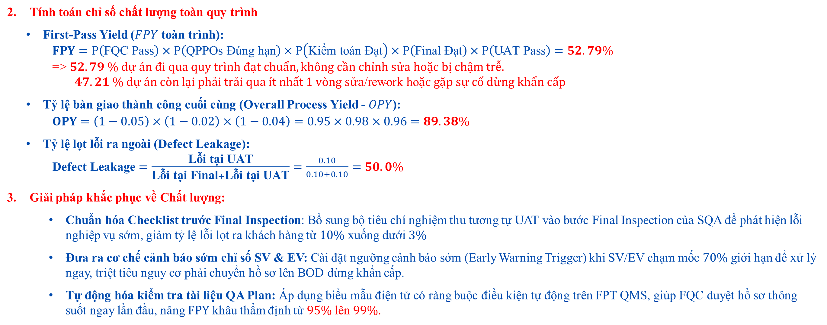
04
PHÂN TÍCH QUY TRÌNH - ĐỊNH LƯỢNG
Phân tích chất lượng
Tính toán chỉ số chất lượng toàn quy trình
First-Pass Yield ($FPY$ toàn trình): $FPY=P\left(\text{FQC Pass}\right)×P\left(\text{QPPOs Đúng hạn}\right)×P\left(\text{Kiểm toán Đạt}\right)×P\left(\text{Final Đạt}\right)×P\left(\text{UAT Pass}\right)=52.79\%$ => $52.79 \% dự án đi qua quy trình đạt chuẩn, không cần chỉnh sửa hoặc bị chậm trễ.$ $47.21 \% dự án còn lại phải trải qua ít nhất 1 vòng sửa\text{/rework ho}ặc gặp sự cố dừng khẩn cấp$
Tỷ lệ bàn giao thành công cuối cùng (Overall Process Yield - $OPY$): $OPY=\left(1−0.05\right)×\left(1−0.02\right)×\left(1−0.04\right)=0.95×0.98×0.96=89.38\%$
Tỷ lệ lọt lỗi ra ngoài (Defect Leakage): $\text{Defect Leakage}=\frac{\text{Lỗi tại UAT}}{\text{Lỗi tại Final}+\text{Lỗi tại UAT}}=\frac{0.10}{0.10+0.10}=50.0\%$
Giải pháp khắc phục về Chất lượng:
Chuẩn hóa Checklist trước Final Inspection: Bổ sung bộ tiêu chí nghiệm thu tương tự UAT vào bước Final Inspection của SQA để phát hiện lỗi nghiệp vụ sớm, giảm tỷ lệ lỗi lọt ra khách hàng từ $10\%$ xuống dưới $3\%$
Đưa ra cơ chế cảnh báo sớm chỉ số SV & EV: Cài đặt ngưỡng cảnh báo sớm (Early Warning Trigger) khi SV/EV chạm mốc $70\%$ giới hạn để xử lý ngay, triệt tiêu nguy cơ phải chuyển hồ sơ lên BOD dừng khẩn cấp.
Tự động hóa kiểm tra tài liệu QA Plan: Áp dụng biểu mẫu điện tử có ràng buộc điều kiện tự động trên FPT QMS, giúp FQC duyệt hồ sơ thông suốt ngay lần đầu, nâng $FPY$ khâu thẩm định từ $95\%$lên $99\%$.
33

Slide 34
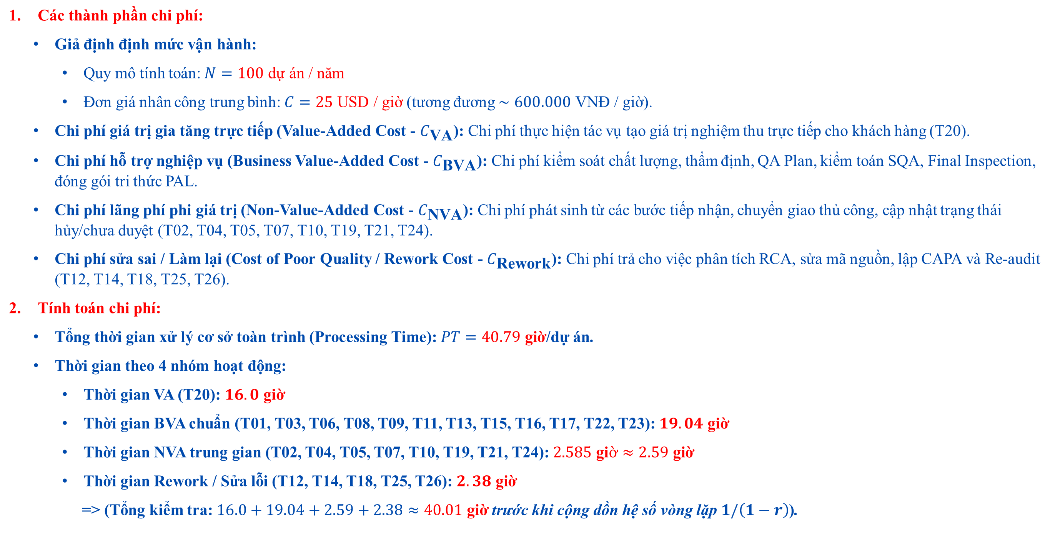
04
PHÂN TÍCH QUY TRÌNH - ĐỊNH LƯỢNG
Phân tích chi phí
Các thành phần chi phí:
Giả định định mức vận hành:
Quy mô tính toán: $N=100\text{ dự án} \text{/} \text{năm}$
Đơn giá nhân công trung bình: $C=25\text{ USD} \text{/} \text{giờ}$(tương đương $∼600.000\text{ VNĐ} \text{/} \text{giờ}$).
Chi phí giá trị gia tăng trực tiếp (Value-Added Cost - $C_{\text{VA}}$): Chi phí thực hiện tác vụ tạo giá trị nghiệm thu trực tiếp cho khách hàng (T20).
Chi phí hỗ trợ nghiệp vụ (Business Value-Added Cost - $C_{\text{BVA}}$): Chi phí kiểm soát chất lượng, thẩm định, QA Plan, kiểm toán SQA, Final Inspection, đóng gói tri thức PAL.
Chi phí lãng phí phi giá trị (Non-Value-Added Cost - $C_{\text{NVA}}$): Chi phí phát sinh từ các bước tiếp nhận, chuyển giao thủ công, cập nhật trạng thái hủy/chưa duyệt (T02, T04, T05, T07, T10, T19, T21, T24).
Chi phí sửa sai / Làm lại (Cost of Poor Quality / Rework Cost - $C_{\text{Rework}}$): Chi phí trả cho việc phân tích RCA, sửa mã nguồn, lập CAPA và Re-audit (T12, T14, T18, T25, T26).
Tính toán chi phí:
Tổng thời gian xử lý cơ sở toàn trình (Processing Time): $PT=40.79\text{ giờ}\text{/dự án}$.
Thời gian theo 4 nhóm hoạt động:
Thời gian VA (T20): $16.0\text{ giờ}$
Thời gian BVA chuẩn (T01, T03, T06, T08, T09, T11, T13, T15, T16, T17, T22, T23):$19.04\text{ giờ}$
Thời gian NVA trung gian (T02, T04, T05, T07, T10, T19, T21, T24): $2.585\text{ gi}ờ≈2.59\text{ giờ}$
Thời gian Rework / Sửa lỗi (T12, T14, T18, T25, T26): $2.38\text{ giờ}$
=> (Tổng kiểm tra: $16.0+19.04+2.59+2.38≈40.01\text{ giờ}$trước khi cộng dồn hệ số vòng lặp $1/\left(1−r\right)$).
34

Slide 35
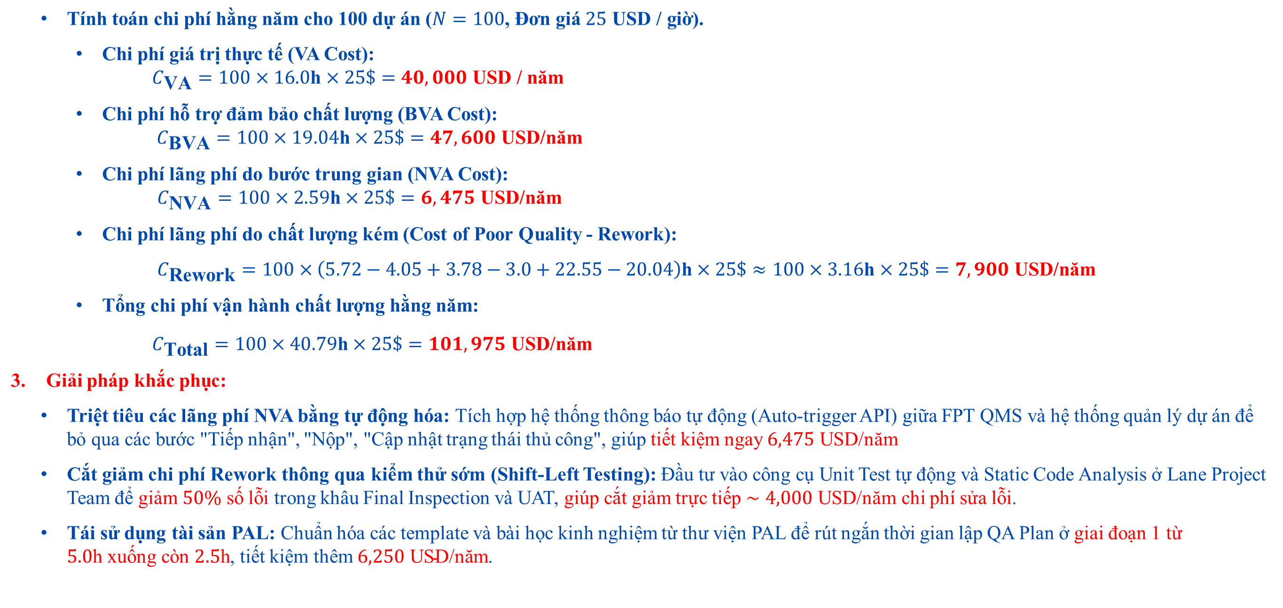
04
PHÂN TÍCH QUY TRÌNH - ĐỊNH LƯỢNG
Phân tích chi phí
Tính toán chi phí hằng năm cho 100 dự án ($N=100$, Đơn giá $25\text{ USD} \text{/}\text{ giờ}$).
Chi phí giá trị thực tế (VA Cost): $C_{\text{VA}}=100×16.0\text{h}×25\$=40,000\text{ USD} \text{/} \text{năm}$
Chi phí hỗ trợ đảm bảo chất lượng (BVA Cost): $C_{\text{BVA}}=100×19.04\text{h}×25\$=47,600\text{ USD/năm}$
Chi phí lãng phí do bước trung gian (NVA Cost): $C_{\text{NVA}}=100×2.59\text{h}×25\$=6,475\text{ USD/năm}$
Chi phí lãng phí do chất lượng kém (Cost of Poor Quality - Rework):
$C_{\text{Rework}}=100×\left(5.72−4.05+3.78−3.0+22.55−20.04\right)\text{h}×25\$≈100×3.16\text{h}×25\$=7,900\text{ USD/năm}$
Tổng chi phí vận hành chất lượng hằng năm:
$C_{\text{Total}}=100×40.79\text{h}×25\$=101,975\text{ USD/năm}$
Giải pháp khắc phục:
Triệt tiêu các lãng phí NVA bằng tự động hóa: Tích hợp hệ thống thông báo tự động (Auto-trigger API) giữa FPT QMS và hệ thống quản lý dự án để bỏ qua các bước "Tiếp nhận", "Nộp", "Cập nhật trạng thái thủ công", giúp tiết kiệm ngay $6,475\text{ USD/năm}$
Cắt giảm chi phí Rework thông qua kiểm thử sớm (Shift-Left Testing): Đầu tư vào công cụ Unit Test tự động và Static Code Analysis ở Lane Project Team để giảm $50\%$ số lỗi trong khâu Final Inspection và UAT, giúp cắt giảm trực tiếp $∼4,000\text{ USD/năm}$ chi phí sửa lỗi.
Tái sử dụng tài sản PAL: Chuẩn hóa các template và bài học kinh nghiệm từ thư viện PAL để rút ngắn thời gian lập QA Plan ở giai đoạn 1 từ $5.0\text{h}$xuống còn $2.5\text{h}$, tiết kiệm thêm $6,250\text{ USD/năm}$.
35

Slide 36
TỔNG KẾT
Quản lý chất lượng và cải tiến quy trình gồm 4 giai đoạn:
01
Khởi tạo yêu cầu kiểm soát chất lượng & Hiệu chỉnh (Tailoring)
03
Kiểm toán Định kỳ (Process Audit) & Kiểm tra Cổng Chất lượng (Quality Gates)
02
FQC Thẩm định, Phê duyệt từ Ban Kiểm soát Chất lượng và Cam kết QPPOs (SLA 24h)
04
Kiểm tra Cuối cùng (Final Inspection) & Khách hàng Nghiệm thu (UAT)
Cảm ơn thầy và các bạn đã lắng nghe!

